Slide 1
模拟电子技术基础 Fundamentals of Analog Electronic
第四章 放大电路的频率响应

Slide 2
第四章 放大电路的频率响应
§4.1 频率响应的有关概念
§4.2 晶体管的高频等效电路
§4.3 放大电路的频率响应

Slide 3
§4.1 频率响应的有关概念
一、本章要研究的问题
二、高通电路和低通电路
三、放大电路中的频率参数

Slide 4
一、研究的问题
放大电路对信号频率的适应程度，即信号频率对放大倍数的影响。
由于放大电路中耦合电容、旁路电容、半导体器件极间电容的存在，使放大倍数为频率的函数。
在使用一个放大电路时应了解其信号频率的适用范围，在设计放大电路时，应满足信号频率的范围要求。

Slide 5
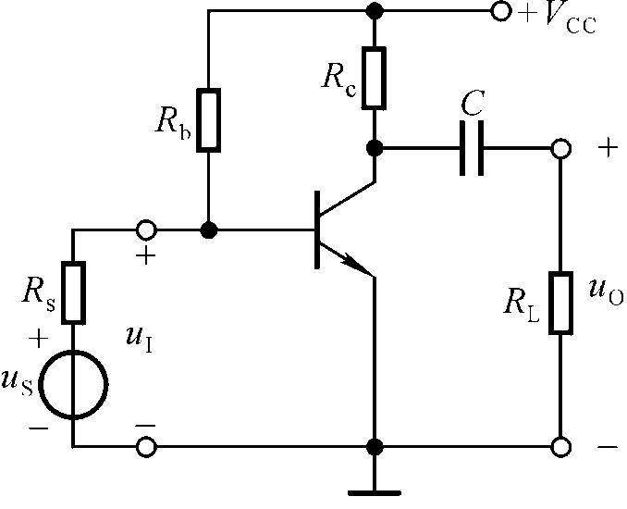
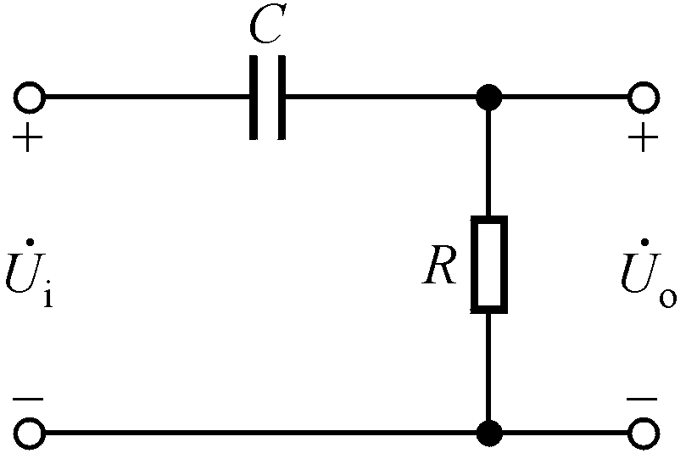
二、高通电路和低通电路
1. 高通电路:信号频率越高，输出电压越接近输入电压。
高通电路
使输出电压幅值下降到70.7%，相位为±45º的信号频率为下限截止频率。

Slide 6
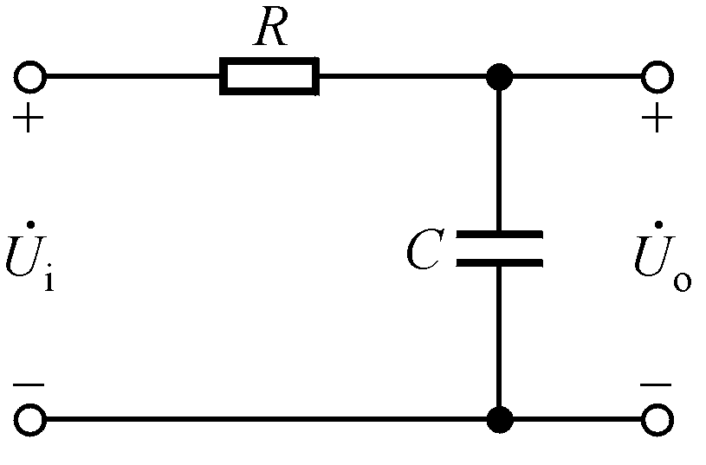
二、高通电路和低通电路
2. 低通电路:信号频率越低，输出电压越接近输入电压。
使输出电压幅值下降到70.7%，相位为±45º的信号频率为上限截止频率。
低通电路
结电容

Slide 7
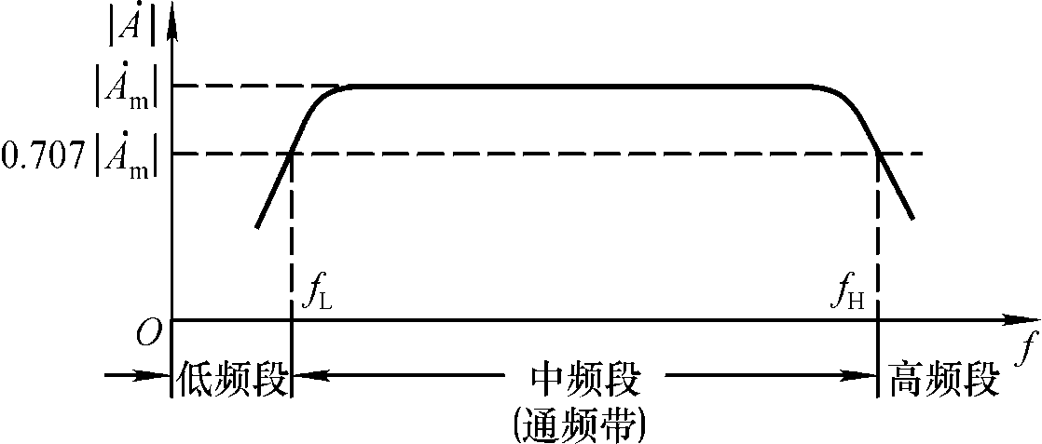
三、放大电路中的频率参数
下限频率
上限频率
在低频段，随着信号频率逐渐降低，耦合电容、旁路电容等的容抗增大，使动态信号损失，放大能力下降。
在高频段，随着信号频率逐渐升高，晶体管极间电容和分布电容、寄生电容等杂散电容的容抗减小，使动态信号损失，放大能力下降。

Slide 8
§4.2 晶体管的高频等效电路
一、混合π模型
二、电流放大倍数的频率响应
三、晶体管的频率参数

Slide 9
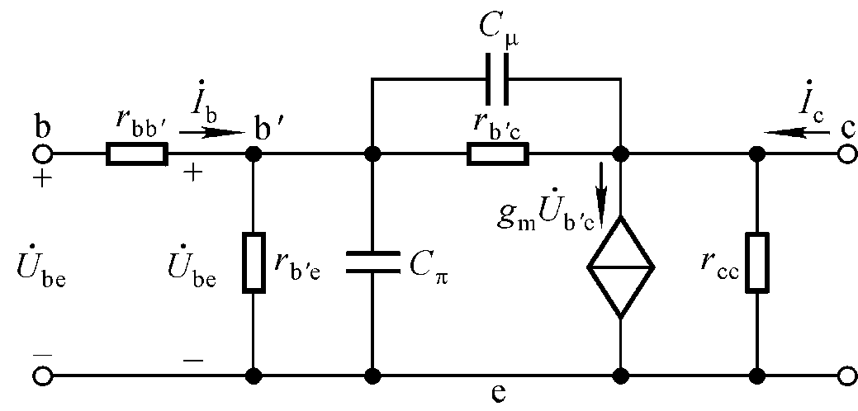
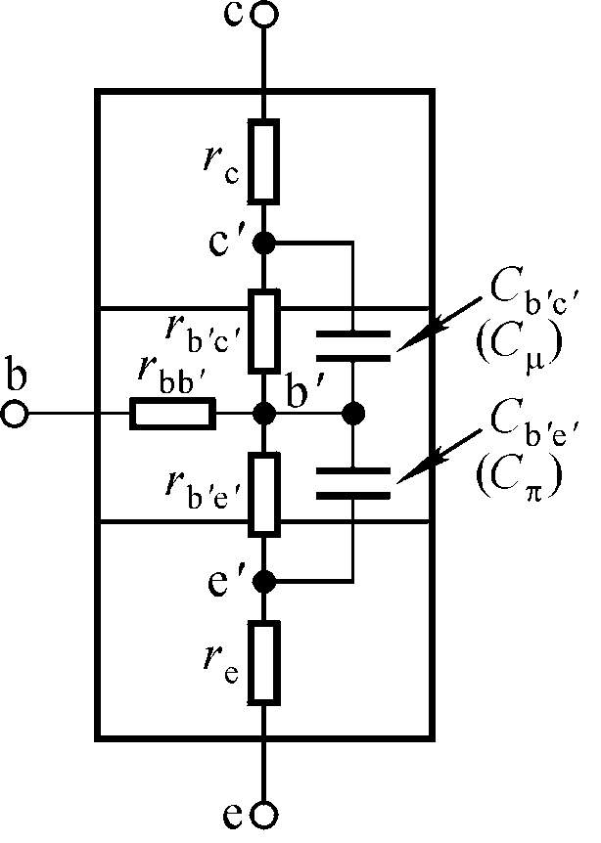
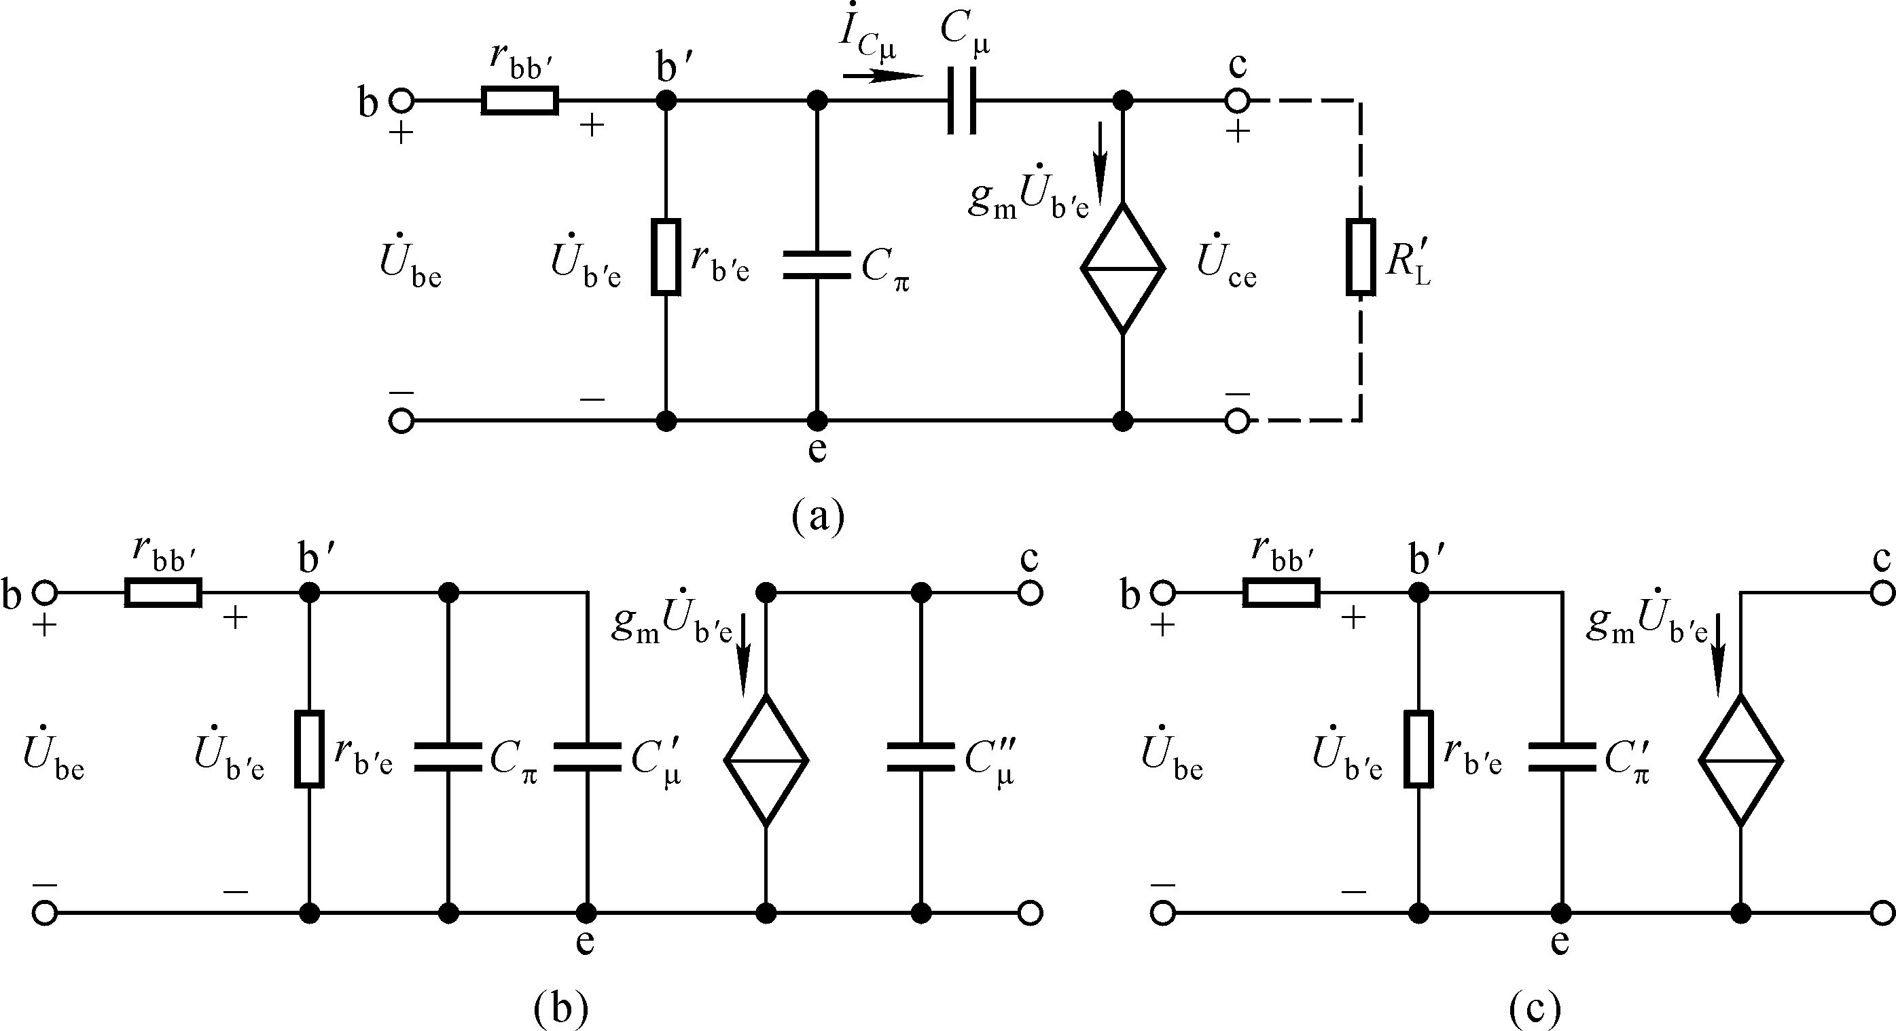
一、混合π模型
1. 模型的建立：由结构而建立，形状像Π，参数量纲各不相同。
阻值小
阻值大
连接了输入回路和输出回路
g_{m}为跨导，它不随信号频率的变化而变。

Slide 10


2. 混合π模型的单向化（使信号单向传递）
等效变换后电流不变

Slide 11

3. 晶体管简化的高频等效电路
＝？

Slide 12
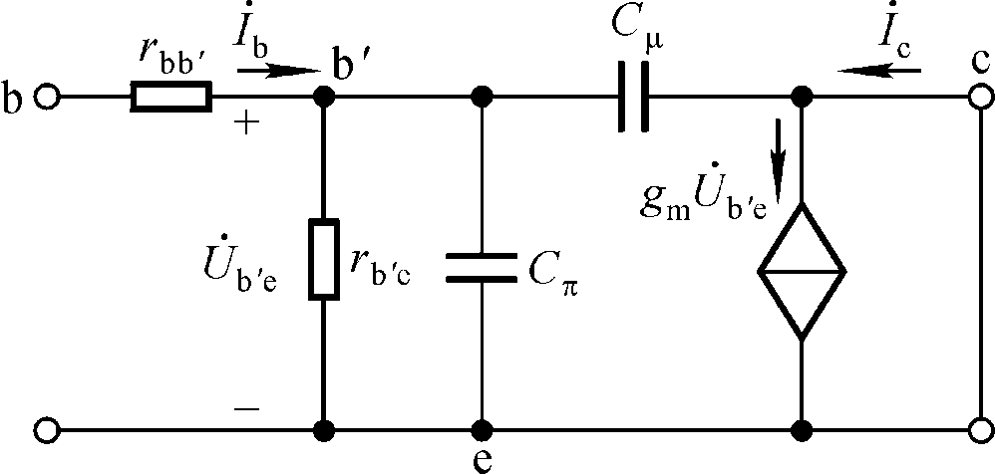
二、电流放大倍数的频率响应
1. 适于频率从0至无穷大的表达式
为什么短路？

Slide 13
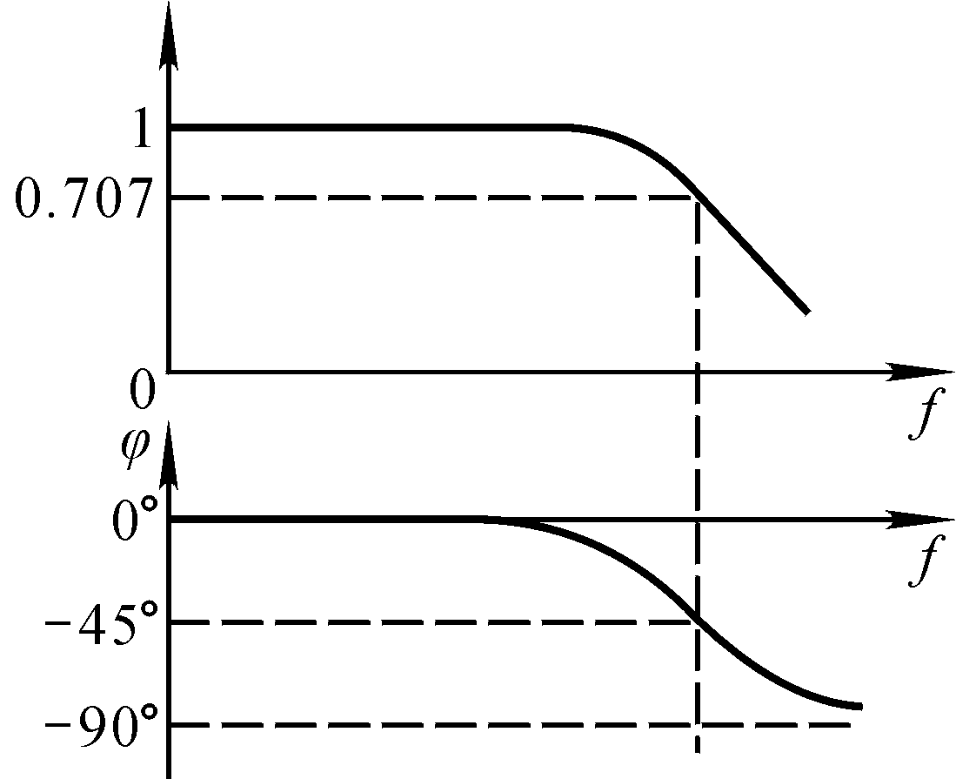
2. 电流放大倍数的频率特性曲线

Slide 14
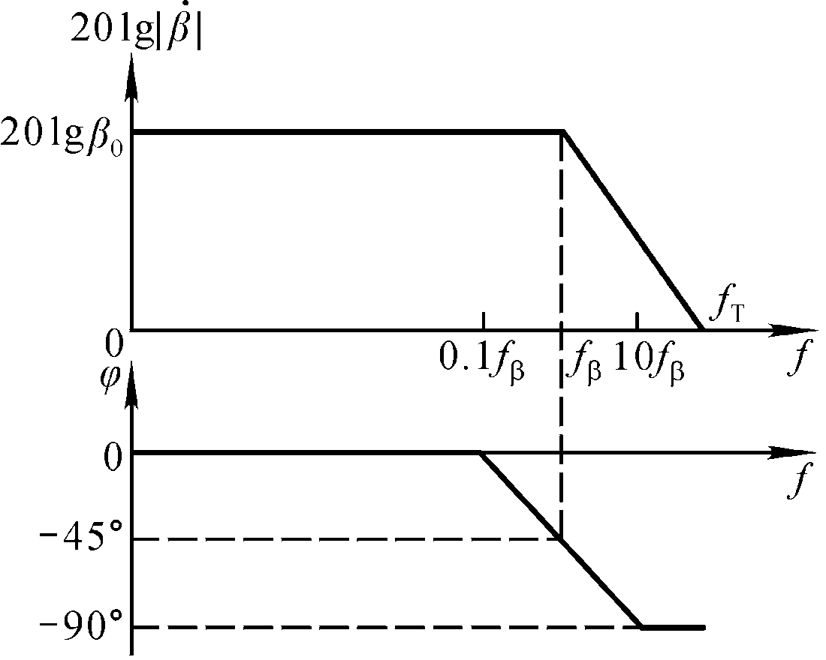
3. 电流放大倍数的波特图: 采用对数坐标系
折线化近似画法
－20dB/十倍频
lg f
注意折线化曲线的误差
采用对数坐标系，横轴为lg f，可开阔视野；纵轴为 单位为“分贝” （dB），使得 “ ×” →“ ＋” 。

Slide 15
三、晶体管的频率参数
共基截止频率
特征频率
集电结电容
共射截止频率
手册查得
通过以上分析得出的结论：
① 低频段和高频段放大倍数的表达式；
② 截止频率与时间常数的关系；
③ 波特图及其折线画法；
④ C_{π}的求法。

Slide 16
讨论一
1. 若干个放大电路的放大倍数分别为1、10、10²、10³、10⁴、10⁵，它们的增益分别为多少？
2. 为什么波特图开阔了视野？同样长度的横轴，在单位长度不变的情况下，采用对数坐标后，最高频率是原来的多少倍？
O
f
10
20
30
40
50
60
10
10²
10³
10⁴
10⁵
10⁶
lg f

Slide 17
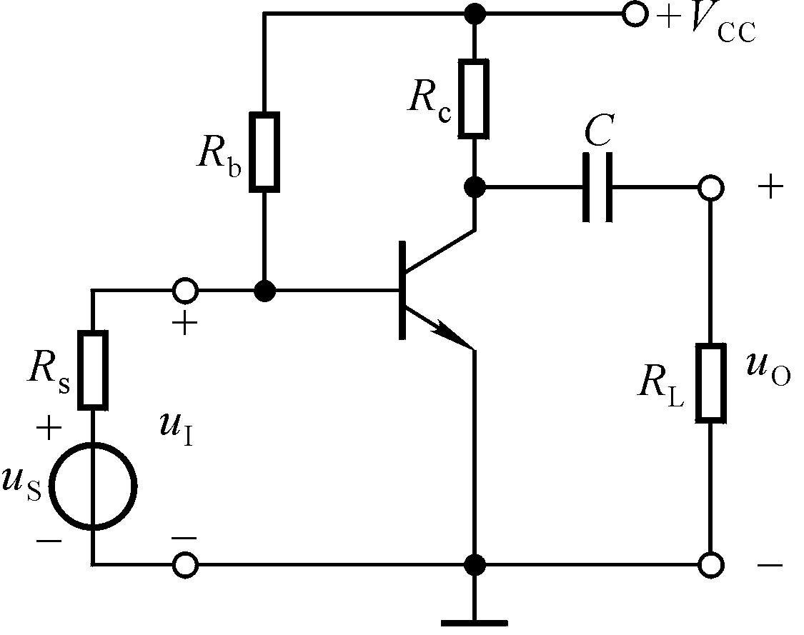
讨论二
电路如图。已知各电阻阻值；静态工作点合适，集电极电流I_{CQ}＝2mA；晶体管的r_{bb’}=200Ω，C_{ob}=5pF， f_{β}=1MHz。
试求解该电路中晶体管高频等效模型中的各个参数。

Slide 18
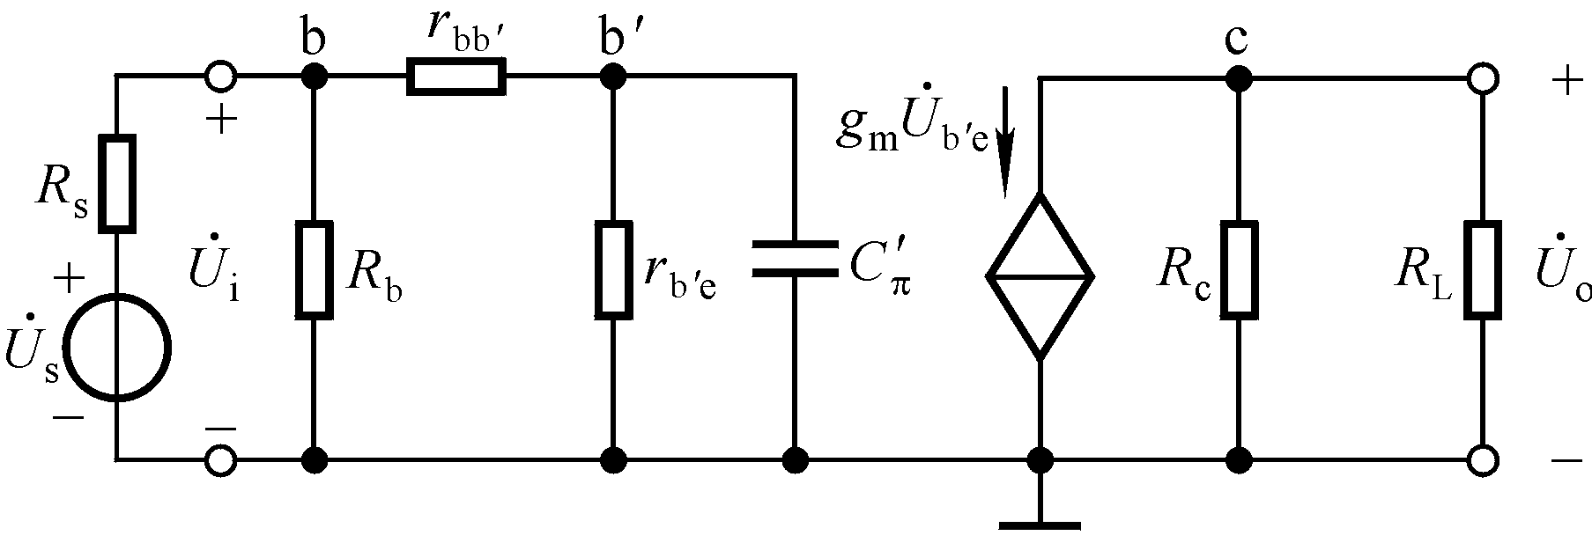
讨论二

Slide 19
§4.3 放大电路的频率响应
一、单管共射放大电路的频率响应
二、多级放大电路的频率响应

Slide 20
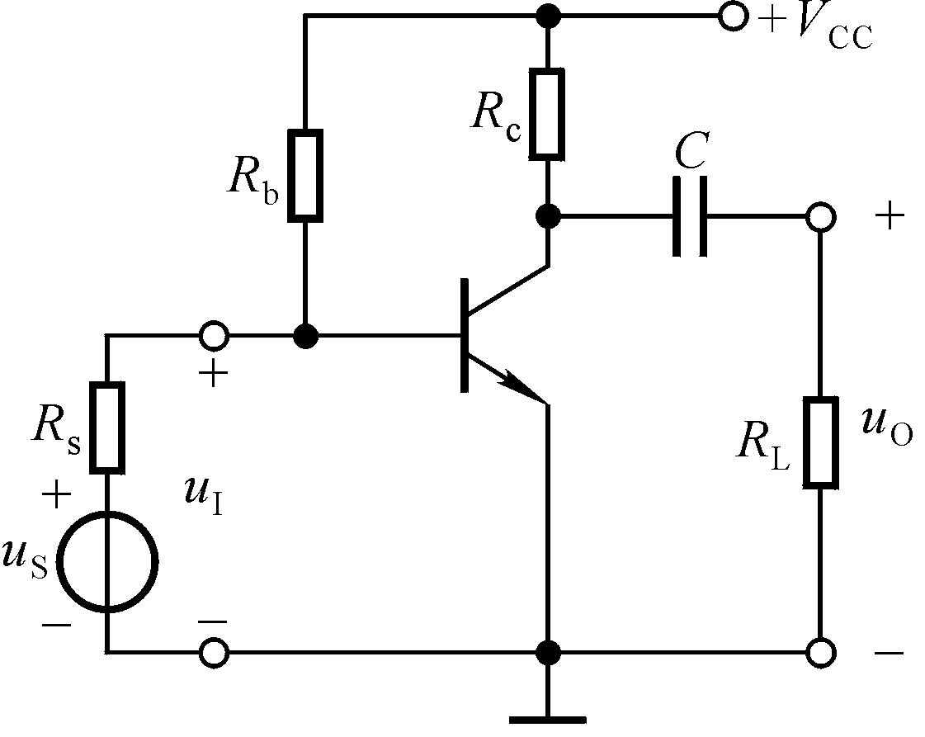
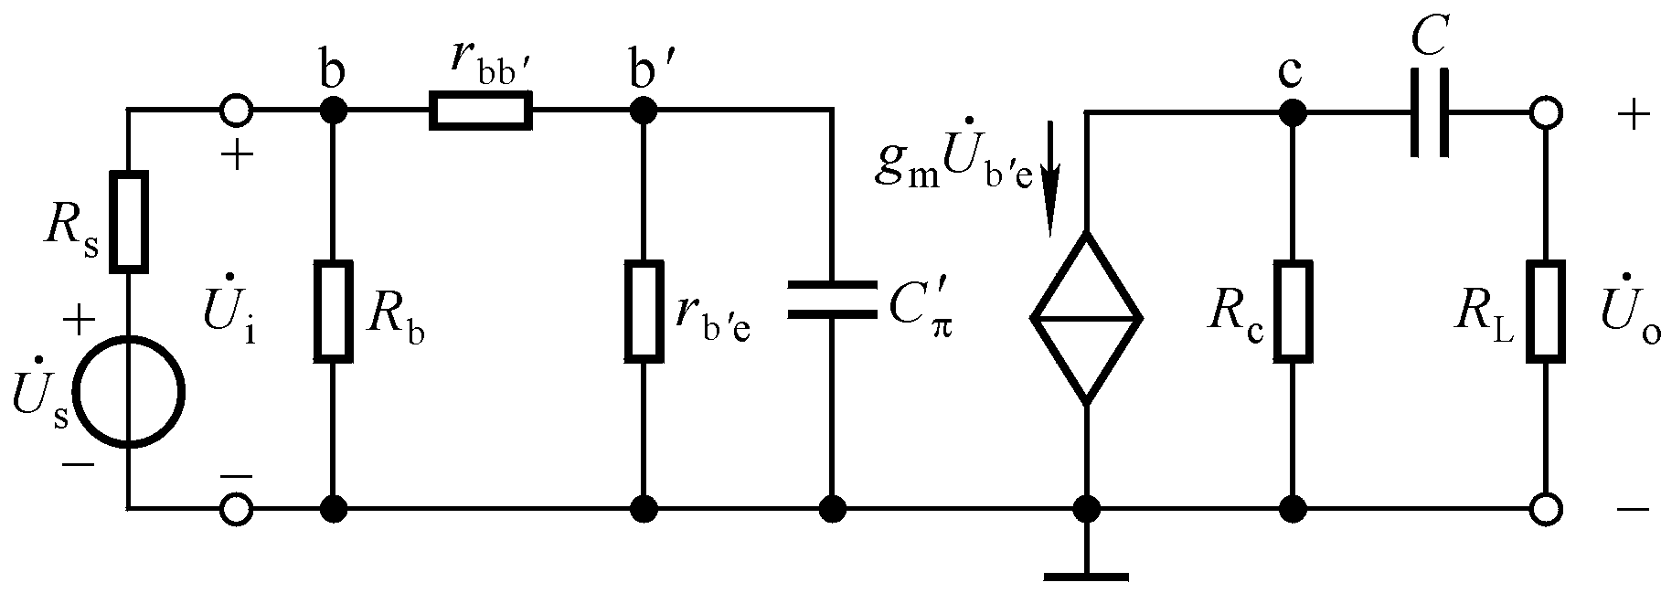
一、单管共射放大电路的频率响应
适用于信号频率从0～∞的交流等效电路
中频段：C 短路， 开路。
低频段：考虑C 的影响， 开路。
高频段：考虑 的影响，C 开路。

Slide 21
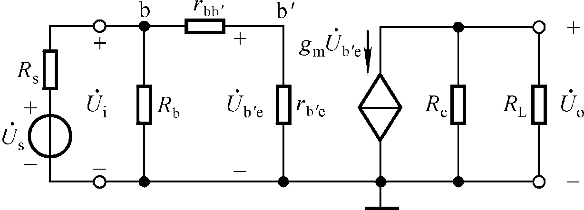
1. 中频电压放大倍数
带负载时：
空载时：

Slide 22
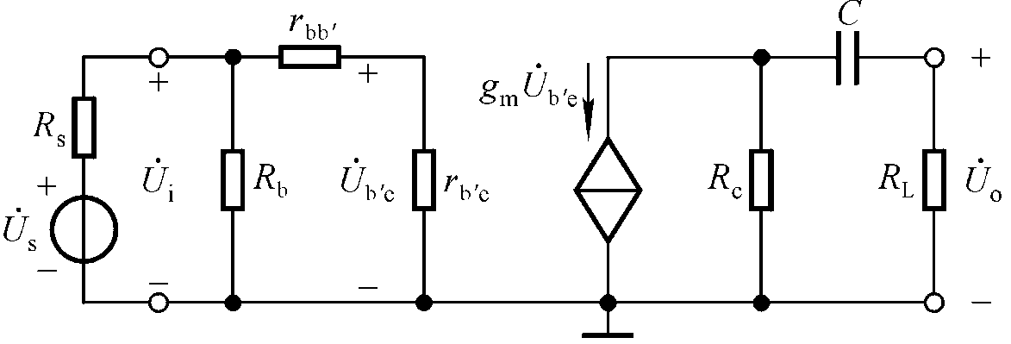
2. 低频电压放大倍数:定性分析

Slide 23
2. 低频电压放大倍数：定量分析
C所在回路的时间常数？

Slide 24
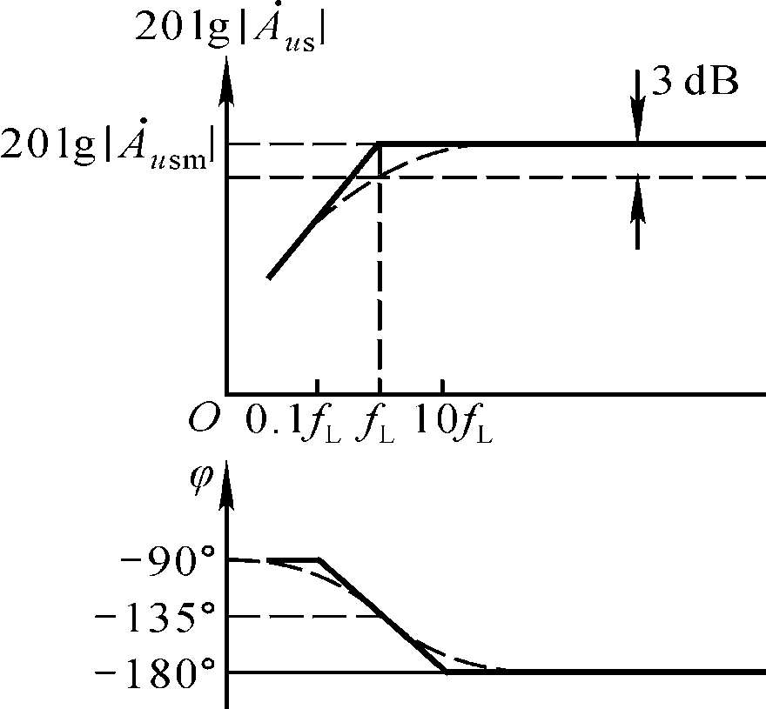
2. 低频电压放大倍数：低频段频率响应分析
中频段
20dB/十倍频

Slide 25
截止频率与电容所在回路时间常数的关系
τ是决定电路截止频率的电容所在回路的时间常数。
求解截止频率，关键是找出决定截止频率的电容，然后找出该电容所在回路的等效电阻，并求出时间常数。

Slide 26
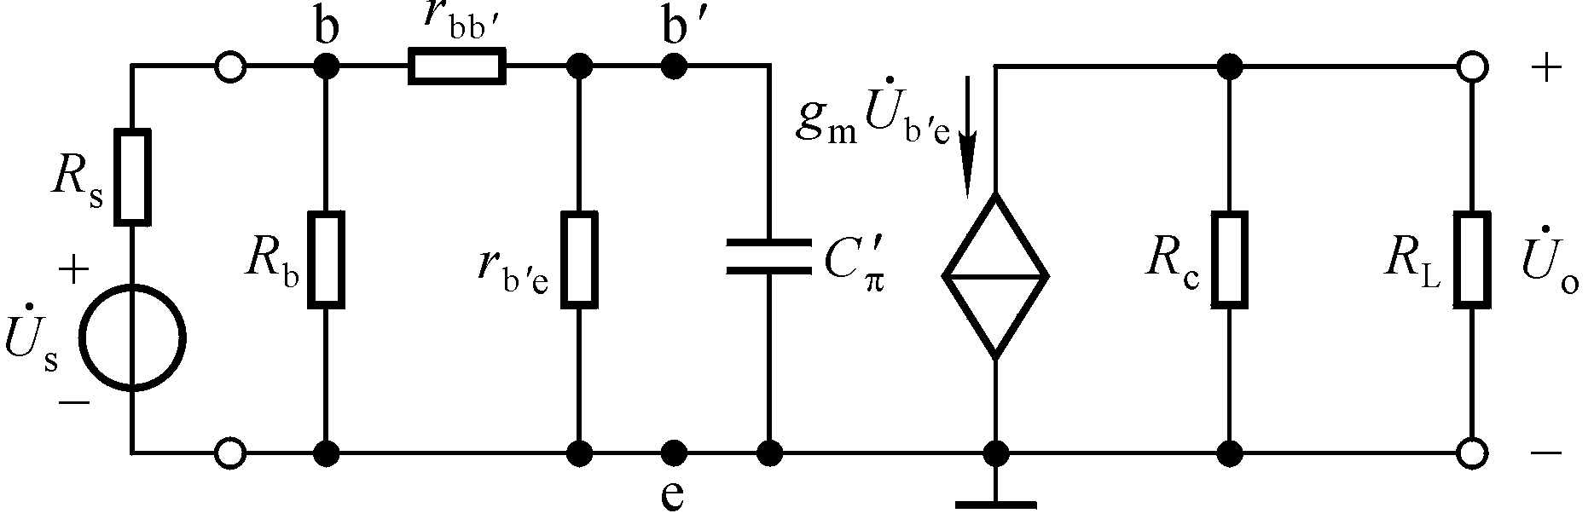
3. 高频电压放大倍数：定性分析

Slide 27
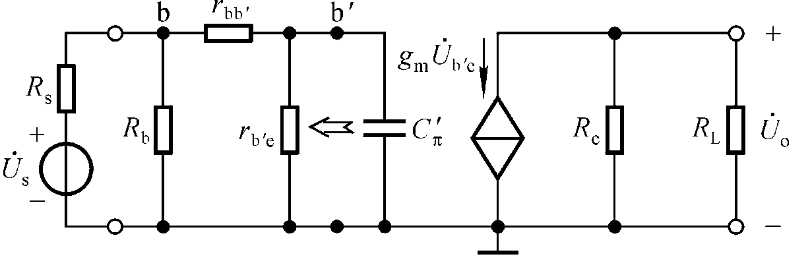
3. 高频电压放大倍数：定量分析
可直接得出

Slide 28
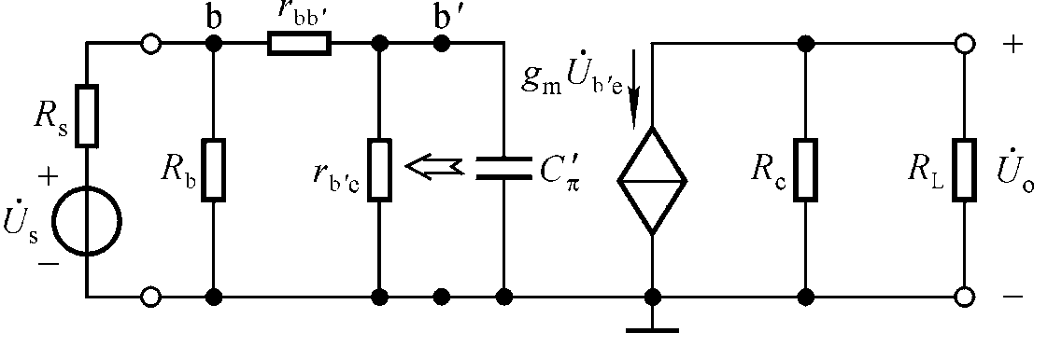
3. 高频电压放大倍数：高频段频率响应分析

Slide 29
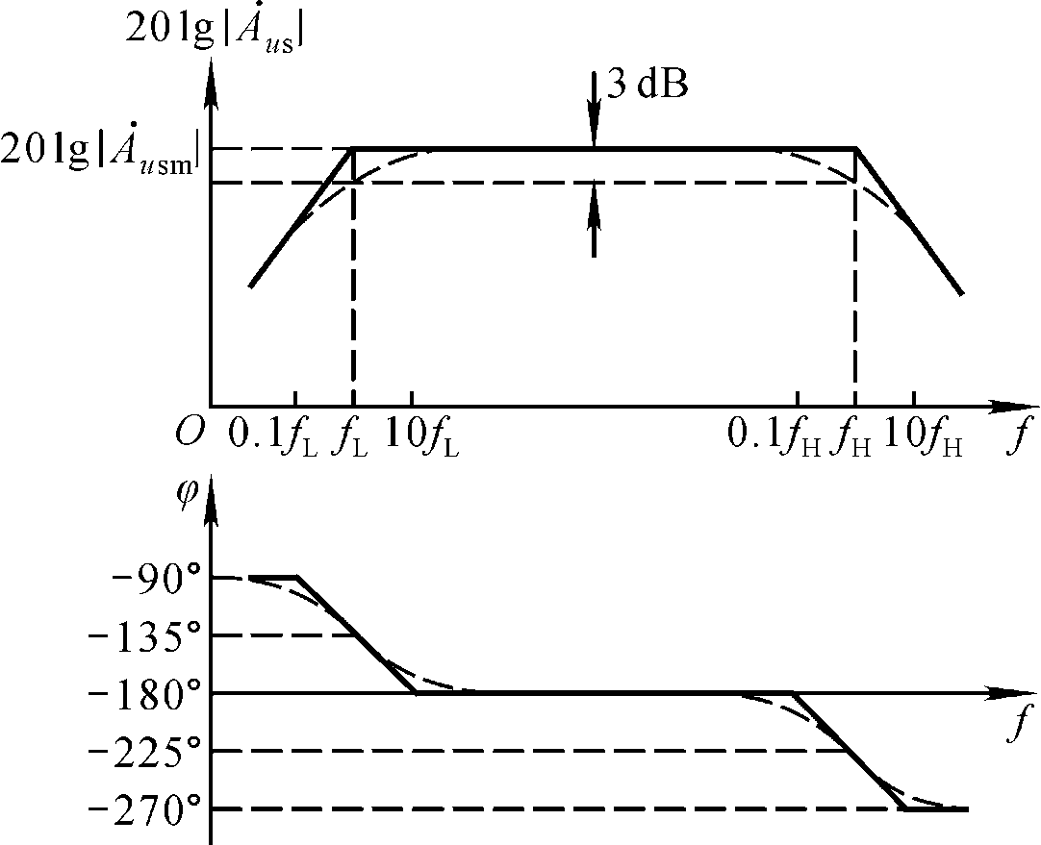
4. 电压放大倍数的波特图
全频段放大倍数表达式：

Slide 30
5. 带宽增益积：定性分析
f_{bw}＝ f_{H}－ f_{L}≈ f_{H}
当提高增益时，带宽将变窄；反之，增益降低，带宽将变宽。
矛盾

Slide 31
5. 带宽增益积：定量分析
根据
若r_{be}<<R_{b}、 R_{s}<<R_{b}、 ，则可以证明图示电路的
说明决定于管子参数
约为常量
对于大多数放大电路，增益提高，带宽都将变窄。
要想制作宽频带放大电路需用高频管，必要时需采用共基电路。

Slide 32
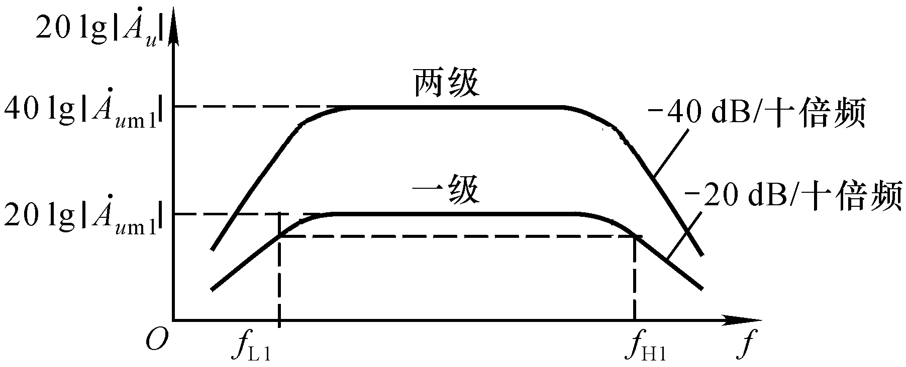
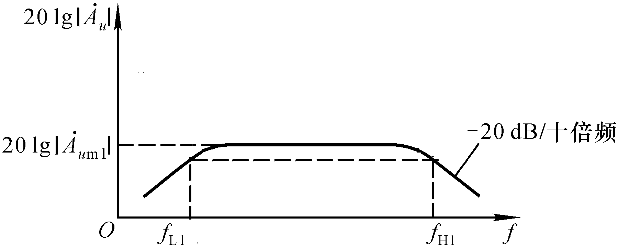
二、多级放大电路的频率响应
1. 讨论： 一个两级放大电路每一级（已考虑了它们的相互影响）的幅频特性均如图所示。
6dB
3dB
≈0.643f_{H1}
f_{L}
f_{H}
f_{L}> f_{L1}， f_{H}< f_{H1}，频带变窄！

Slide 33
2. 多级放大电路的频率响应与各级的关系
对于n级放大电路，若各级的下、上限频率分别为f_{L1}～ f_{Ln}、 f_{H1}～ f_{Hn}，整个电路的下、上限频率分别为f_{L}、 f_{H}，则
由于
求解使增益下降3dB的频率，经修正，可得
1.1为修正系数

Slide 34
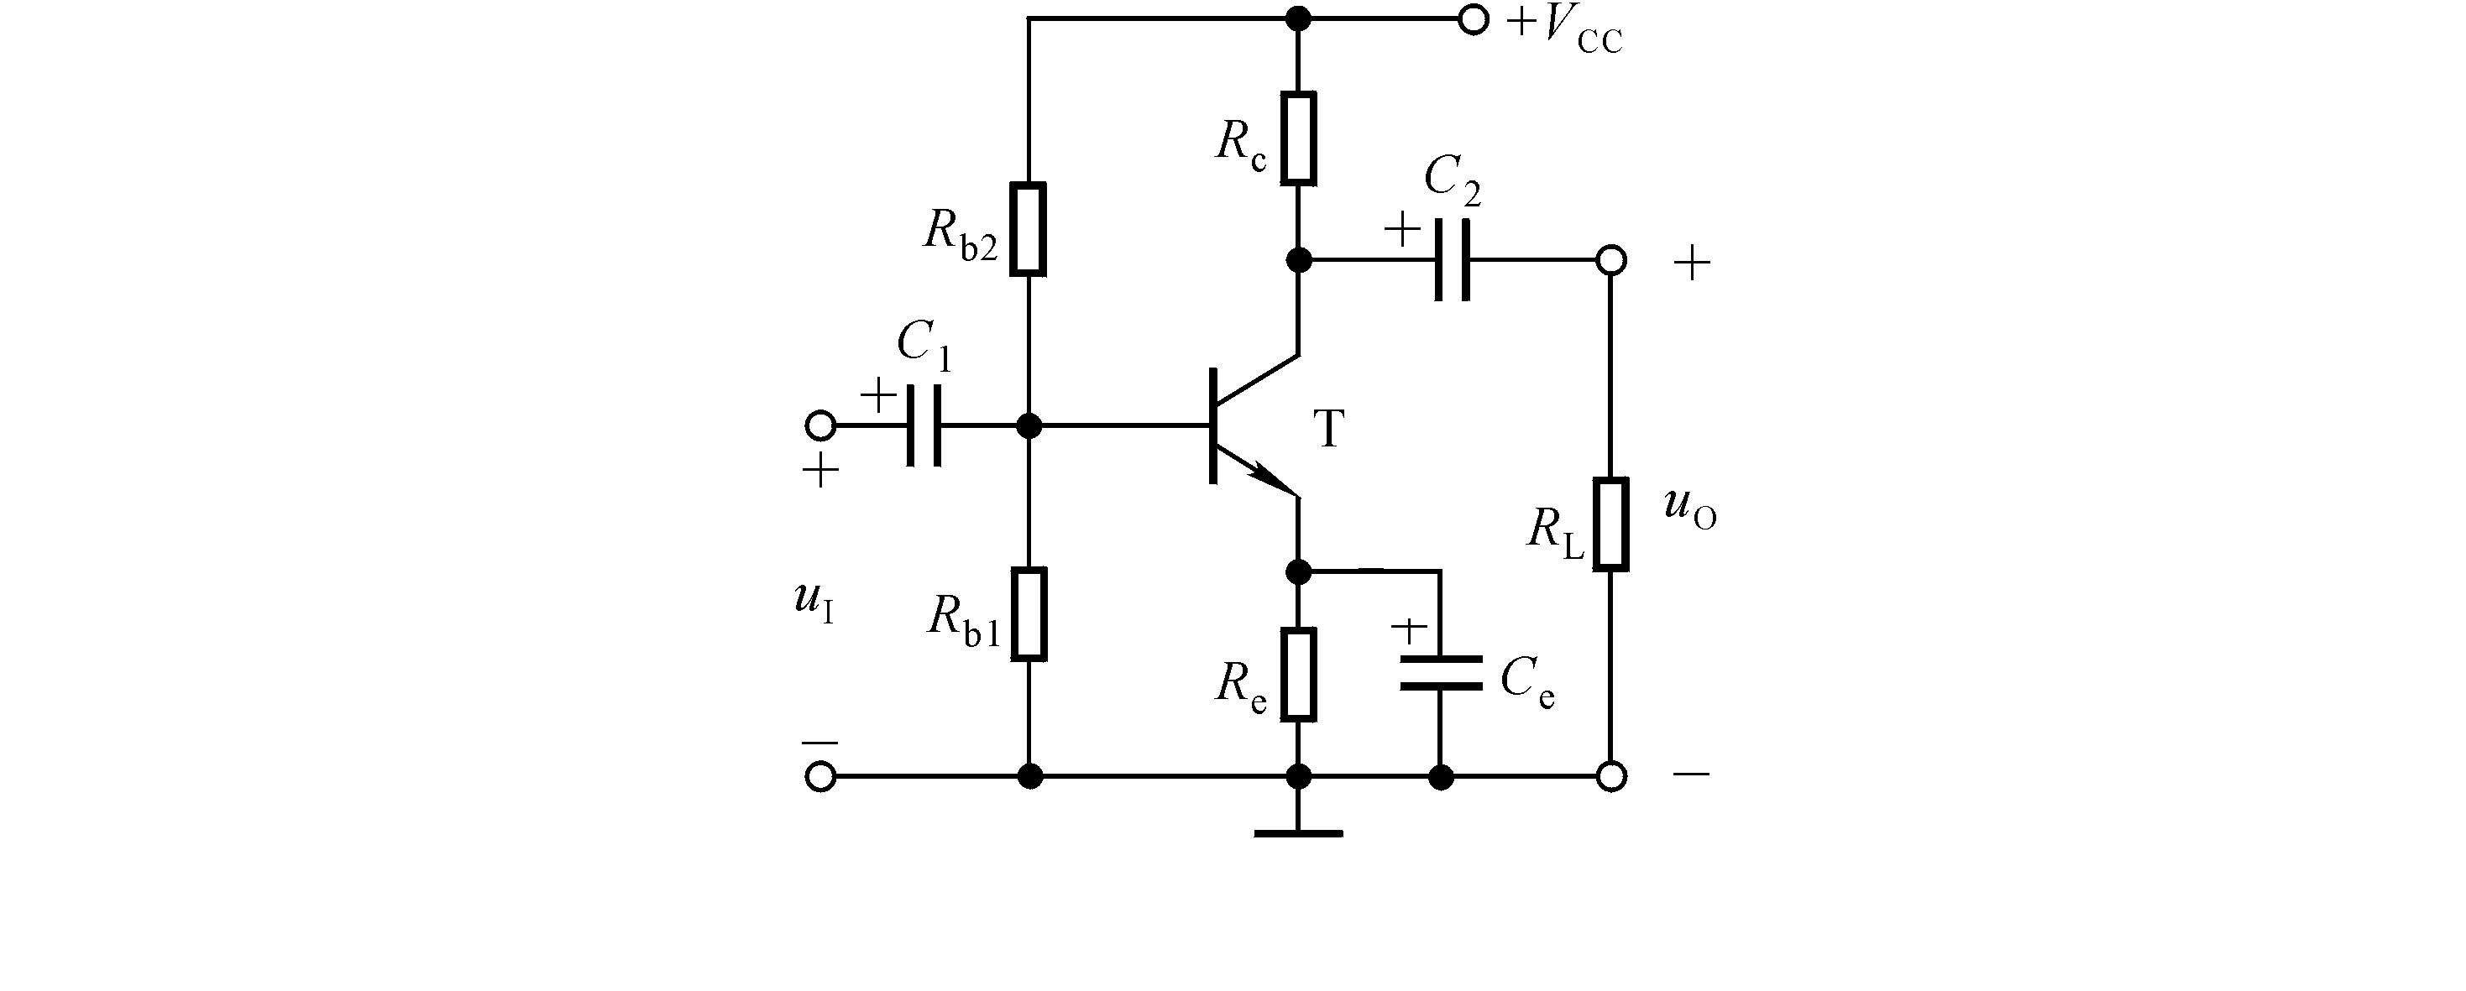
讨论一
1. 信号频率为0～∞时电压放大倍数的表达式？
2. 若所有的电容容量都相同，则下限频率等于多少？

Slide 35
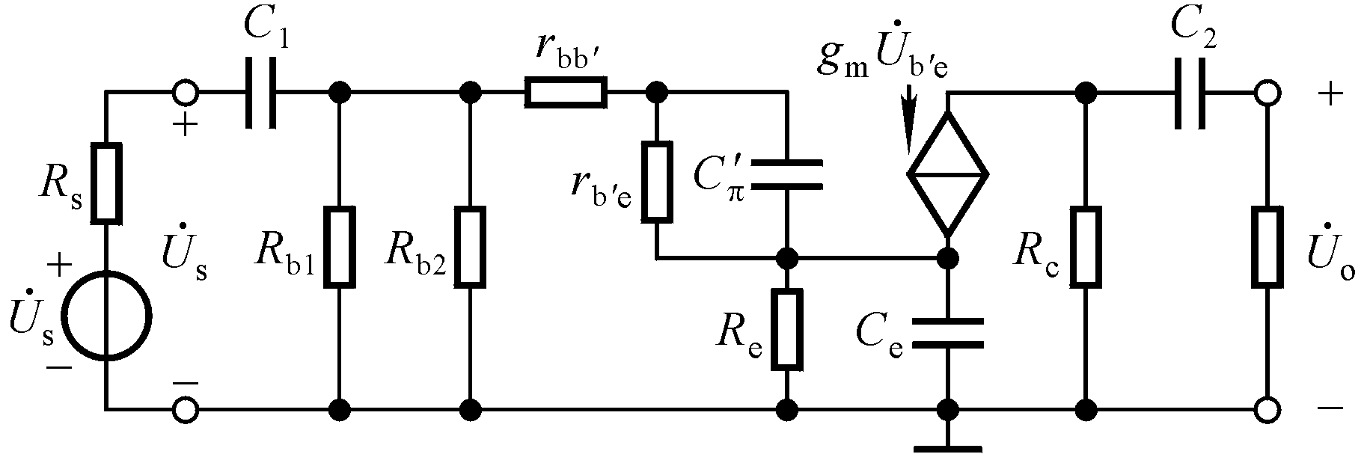
时间常数分析：
若电容值均相等，则τ_{e}<< τ₁、τ₂
C₂、C_{e}短路， 开路，求出
C₁、C_{e}短路， 开路，求出
无本质区别
C₁、C₂短路， 开路，求出
C₁、 C₂、 C_{e}短路，求出

Slide 36
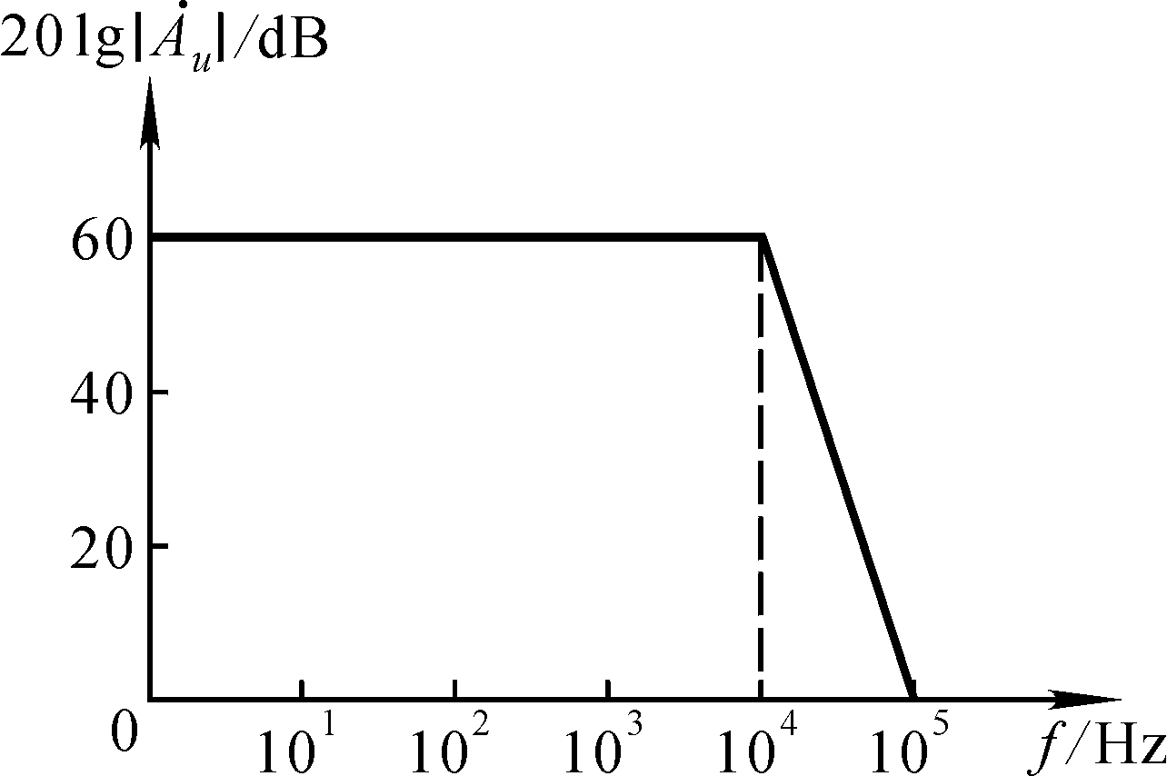
讨论二
已知某放大电路的幅频特性如图所示，讨论下列问题：
1. 该放大电路为几级放大电路?
2. 耦合方式?
3. 在 f ＝10⁴Hz 时，增益下降多少？附加相移φ’＝？
4. 在 f ＝10⁵Hz 时，附加相移φ’≈？
5. 画出相频特性曲线；
6. f_{H}＝？

Slide 37
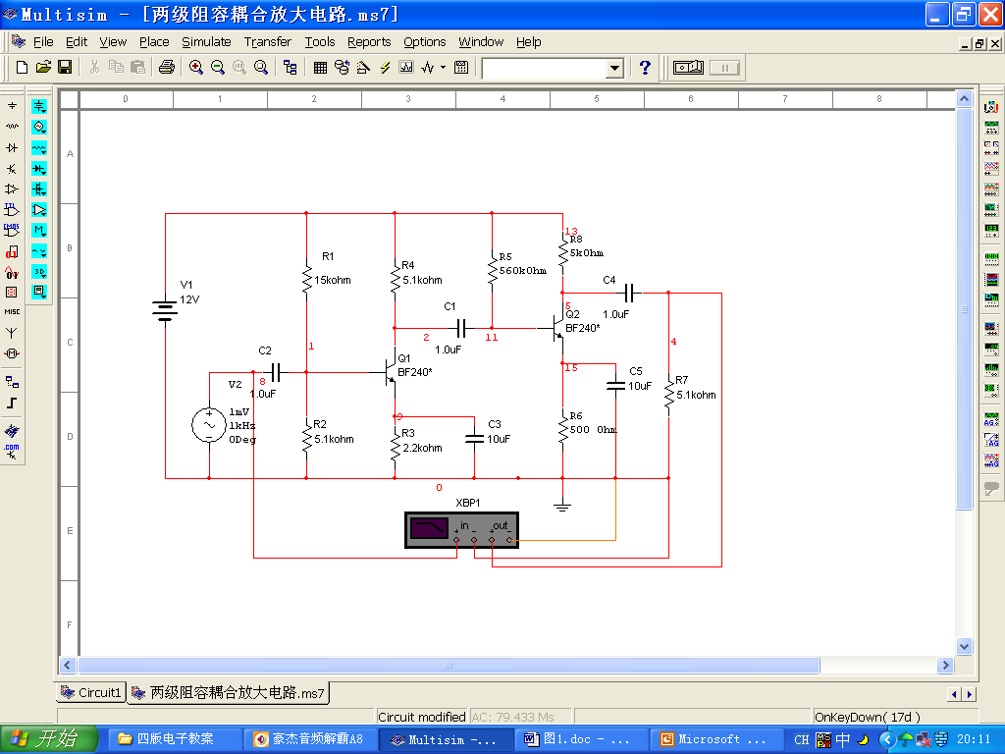
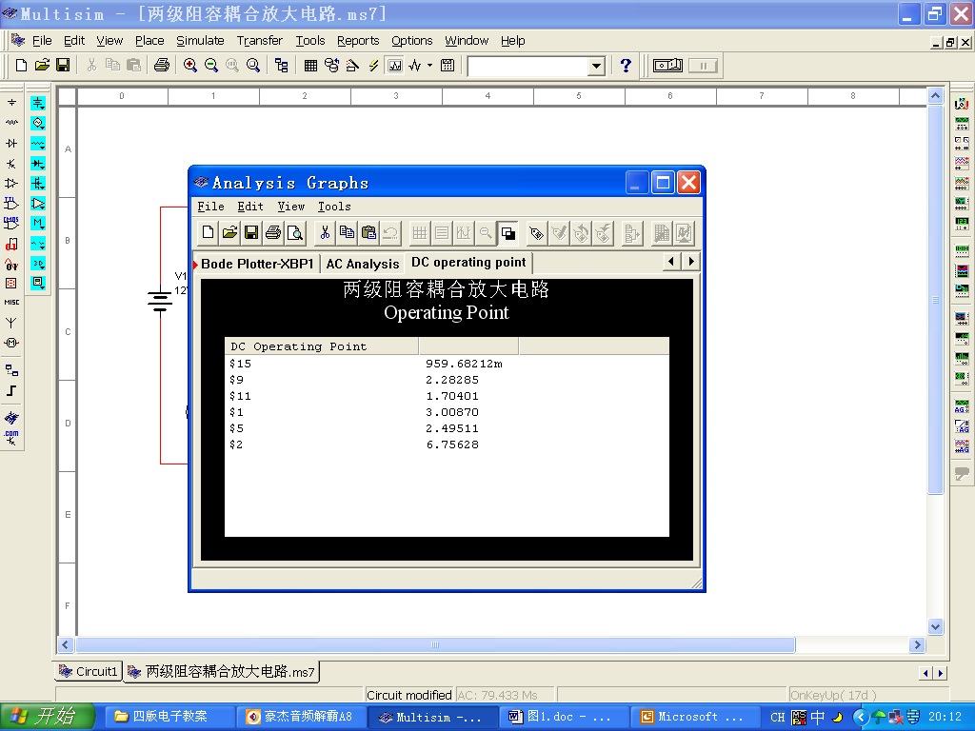
讨论三：两级阻容耦合放大电路的频率响应

Slide 38
